Slide 1



Introducción a QGIS
Luis Octavio Ramírez Fernández, Instituto de Geografía UNAM
27 de noviembre de 2017

Slide 2
Sistema de información geográfica
Es un sistema empleado para describir y categorizar la Tierra y otras geografías con el objetivo de mostrar y analizar la información a la que se hace referencia espacialmente.

Slide 3
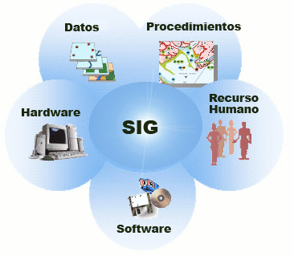
Elementos del SIG
Información (raster, vectorial y tabular)
Tecnología (hardware, software y telecomunicaciones)
Metodología
Personas
Conocimiento

Slide 4
Software Libre

Slide 5

Software Libre
Richard Stallman
Proyecto GNU (1983)
Free Sofware
Licencias GPL y LGPL
Free Software Foundation

Slide 6

Licencia GPL
Libertad de uso
Libertad de estudiarlo
Libertad de distribuirlo
Libertad de mejorar el software y publicarlo

Slide 7

Linux
Linus Torvalds
Núcle Linux (1991)
Compatible UNIX
Licencia GPL
Publicado en red

Slide 8
Tipos de Licencias Abiertas
Open Source Initiative (OSI)
Licencias BSD
Mozilla Public License (MPL)
Common Development and Distribution License (Licencia Común de Desarrollo y Distribución) o CDDL
Licencia Apache
Apple Public Source License (Licencia de Fuente Pública de Apple) o APSL
Microsoft Public License (Ms-PL)

Slide 9
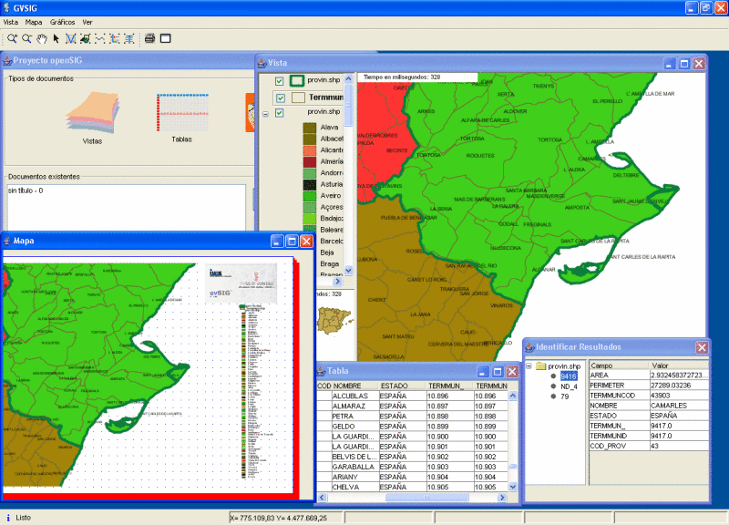
Ventajas del FOSS4G
Reducción de costos.
Innovación Tecnológica.
Desarrollos con rapidez y calidad.
Trabajos colaborativos y apoyo de las comunidades.
Uso de estándares.

Slide 10
Ventajas del FOSS4G
Independencia de proveedores.
Reutilización de hardware.
Personalización de software.
Proyectos derivados.

Slide 11
Arquitectura SIG

Slide 12
Interoperabilidad

Slide 13
Soluciones integradas

Slide 14
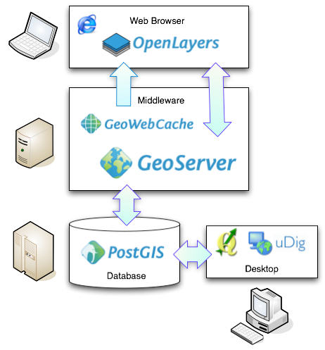
Arquitectura

Slide 15
Quantum GIS

Slide 16
QGIS
Es una aplicación de escritorio multiplataforma para ver, editar y analizar datos geoespaciales como vectoriales, raster, y formatos de base de datos.

Slide 18
Características de QGIS
Visualiza datos vectoriales y raster de diferentes formatos, incluyendo PostGIS, ESRI Shapefiles, servicios OGC (Oracle), y más.
Exploración interactiva de datos espaciales, incluyendo reproyección al vuelo.
Crear, editar y exportar datos espaciales

Slide 19
Características de QGIS
Realizar el análisis espacial, incluyendo álgebra de mapas, análisis del terreno, análisis de redes, y más.
Publicar mapas a internet utilizando OpenGeo Suite.
Adaptar QGIS a sus necesidades mediante una amplia biblioteca de agregados.

Slide 20
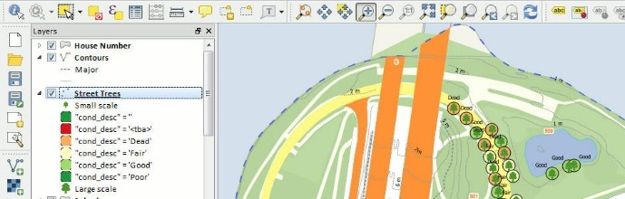
Funcionalidades de QGIS
Crear cartografía
Editar capas
Editar datos de capas
Estilos de capas
Análisis espacial
Imprimir mapas

Slide 21
Funcionalidades de QGIS

Slide 22
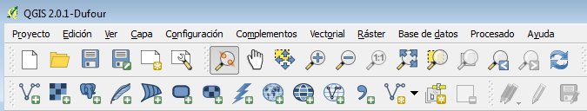
Interfaz de usuario

Slide 23

Funciones básicas de QGIS
Agregar datos vectoriales
Agregar datos raster
Agregar PostGIS
Agregar GeoRaster
Agregar datos WMS
Agregar datos GPS
Agregar datos WFS

Slide 24
Funciones básicas de QGIS
Arrastrar
Zoom In
Zoom Out
Maximizar

Slide 25
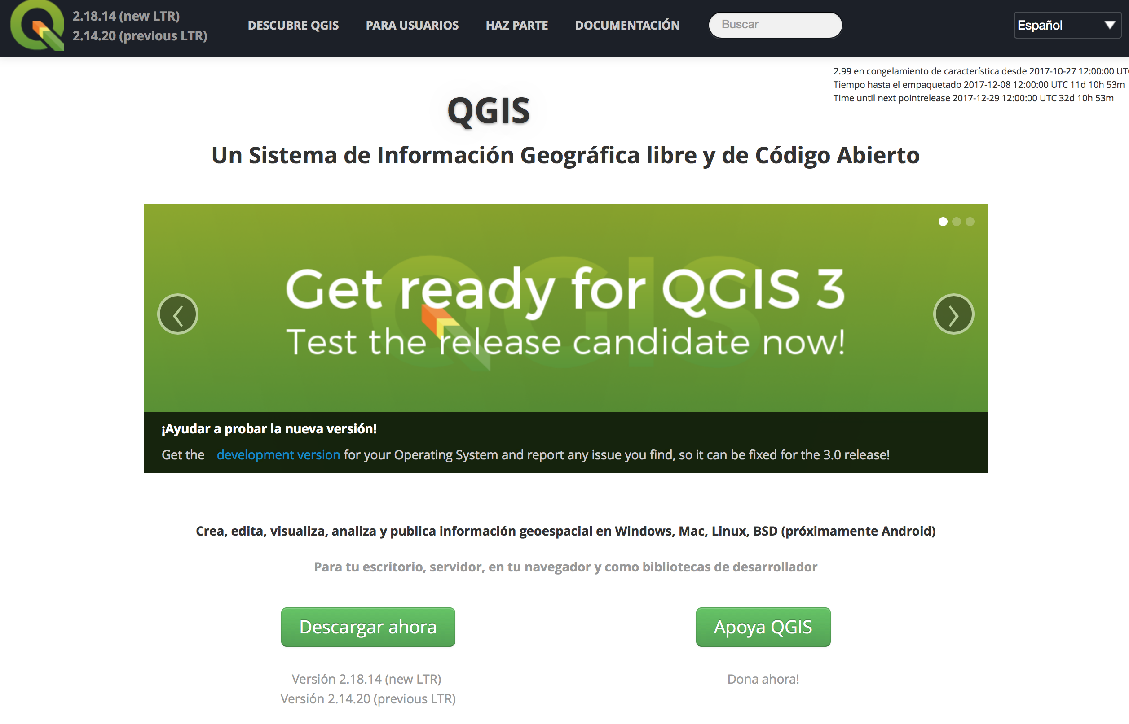
Instalación

Slide 26
Referencias
Stan Maurice, The DIME Geocoding System, US Departament of Commerce, 1970.
Geografía para llevar, http://podespacial.com/
OGC, http://www.opengeospatial.org/
Instituto de Geografía UNAM, http://igg.unam.mx
UNIGEO, http://www.unigeo.igeograf.unam.mx
FOSS4GIS, http://www.foss4g.org
Osgeo, http://www.osgeo.org
Geoserver, http://geoserver.org/display/GEOS/Welcome
Openlayers, http://openlayers.org/
PostGIS, http://postgis.refractions.net/
Infraestructura de datos espaciales de España, http://blog-idee.blogspot.com/search/label/Software%20libre
Ocean Biogeographic Information System, http://www.iobis.org/

Slide 27
¿Preguntas?

Slide 28
¡ Gracias !

Slide 29
Contacto:
Luis Octavio Ramírez Fernández. lramirez@igg.unam.mx

